Slide 1
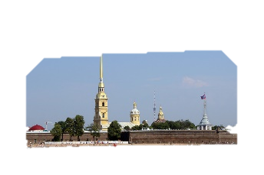
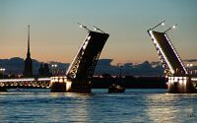
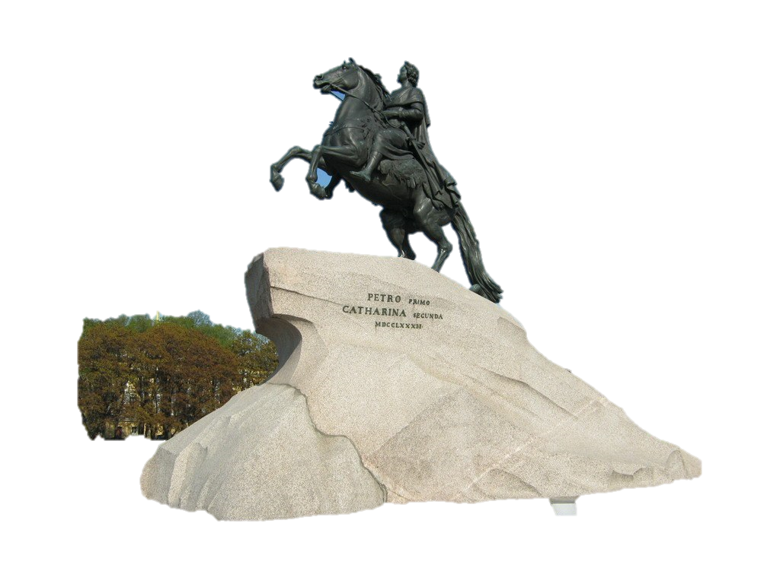
Наш город
Санкт Петербург

Slide 2
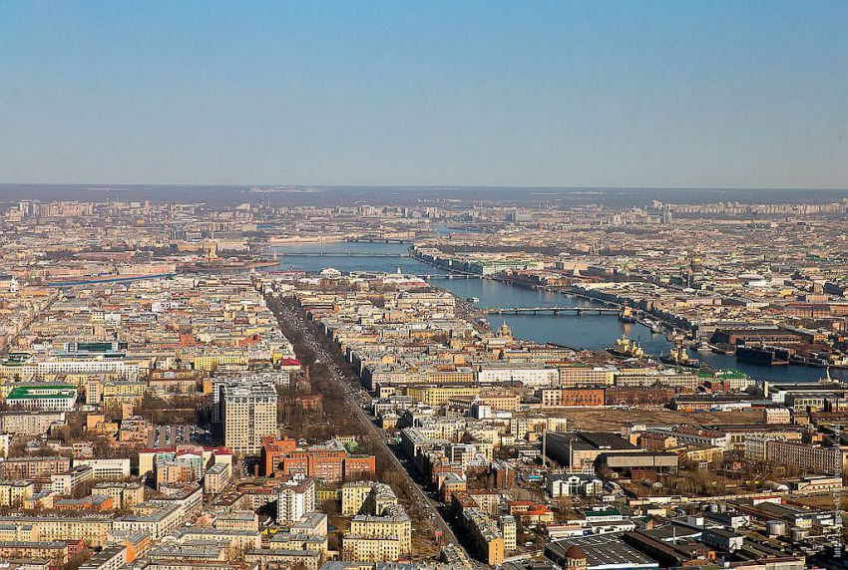
Это наш город – Санкт –Петербург. Посмотрите какой он большой, в нём живёт очень много людей.
Триста лет тому назад Был заложен этот град. В Невской дельте, средь болот. Здесь рождался русский флот. Если ты знаешь тот город, мой друг, Мне подскажи. Это …
(Санкт-Петербург)

Slide 3
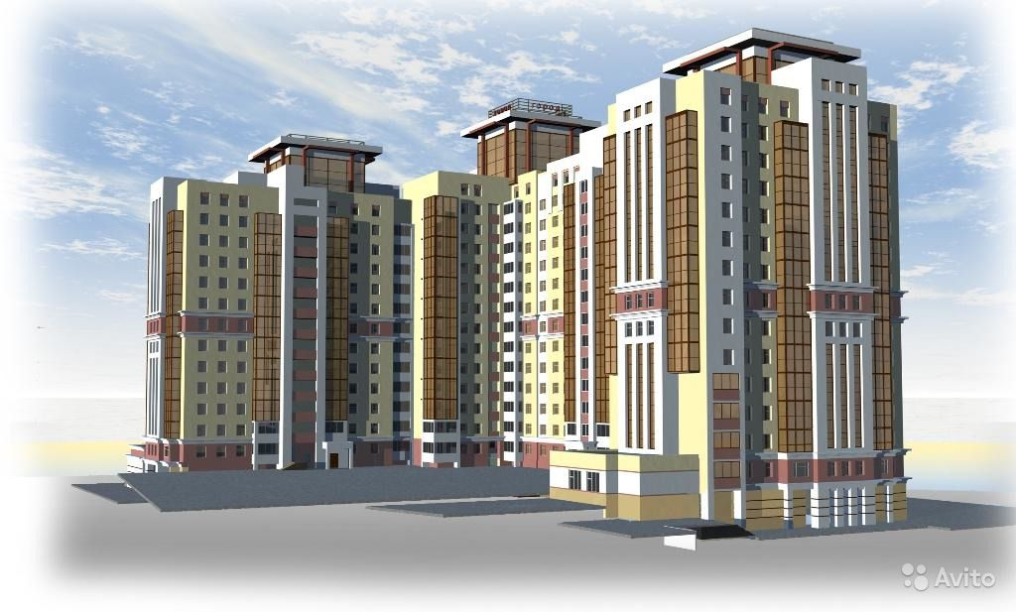
В городе строят большие дома в которых много квартир.
Желтоглазый великан вдаль глядит по сторонам,
Никого нет краше, никого нет выше,
Облака ночуют на огромной крыше.
Желтоглазый великан вдаль глядит по сторонам,
А к полночи стих и замер, смотрит темными глазами.
Городские великаны прячут жителей в карманы.

Slide 4
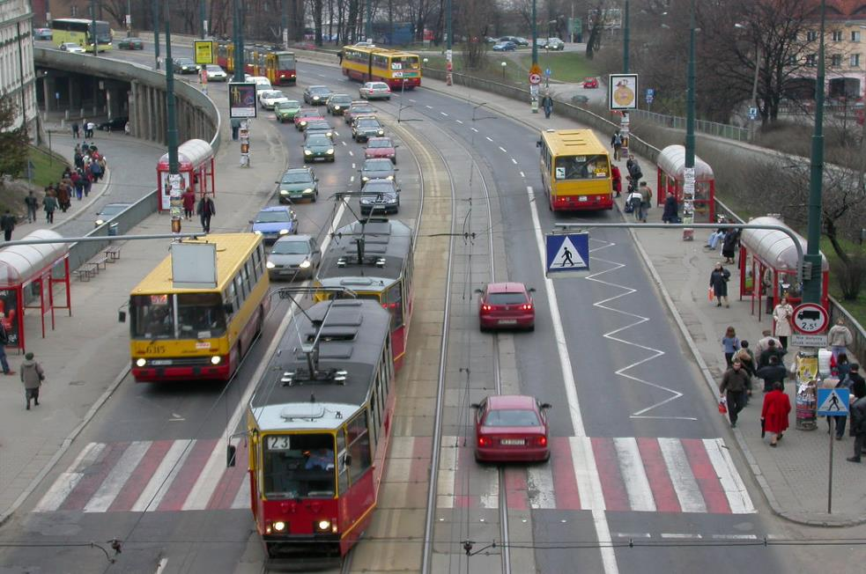
В городе много улиц и проспектов. По улицам ездит много машин. Чтобы жители могли добраться в разные части города по улицам ездит общественный транспорт.
По улицам, по городу спешат куда-то люди,
Но если путь далёкий , никто ходить не будет
А сядет на автобус, троллейбус и трамвай
Они к твоим услугам, что хочешь выбирай!

Slide 5
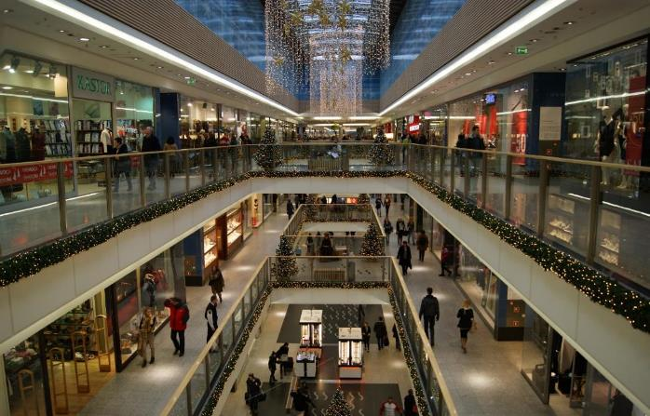
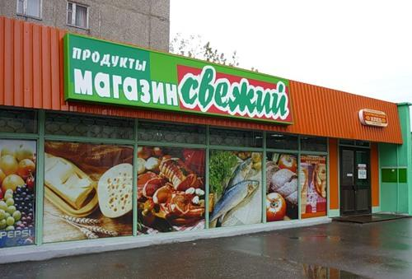
В городе много больших и маленьких магазинов.
магазины
В магазине, в магазине
Всё найдёте на витрине.
Покупателям здесь рай
Всё, что нужно выбирай.

Slide 6
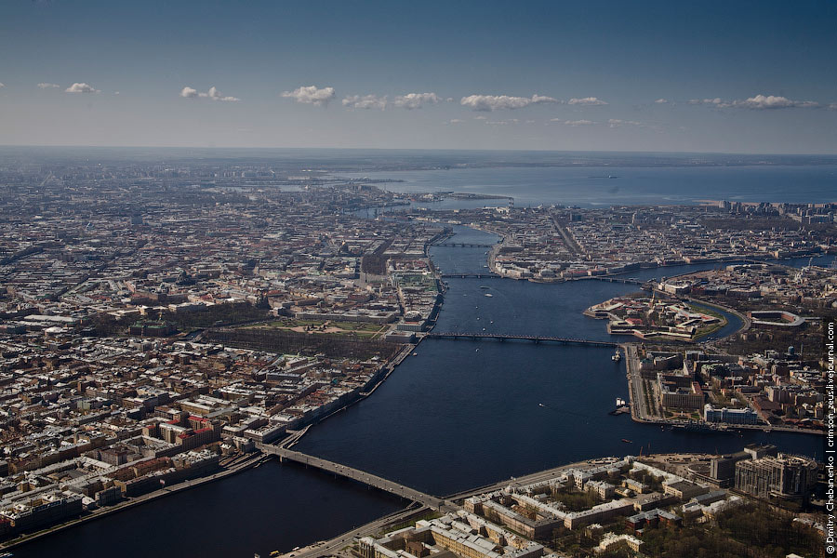
В нашем городе много рек и каналов. Самая большая река нашего города – река Нева. Чтобы перебраться с одного берега на другой необходим мост. В нашем городе их очень много.
Средь петербургских берегов В гранит она зажата, Меж разводных течёт мостов. Что за река, ребята?

Slide 7
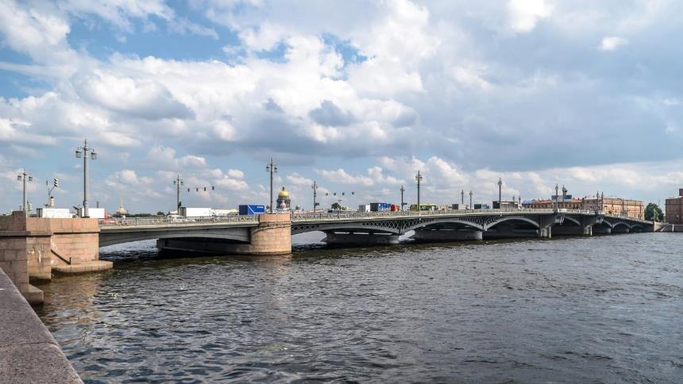
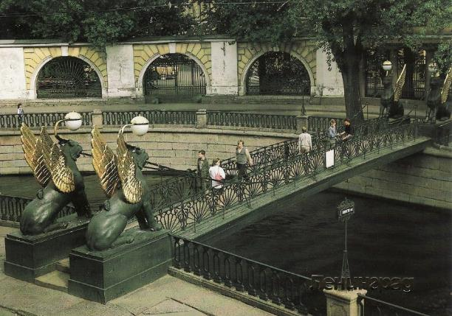
Благовещенский мост
Банковский мост
Есть мосты в Петербурге.
Шесть сотен мостов.
Не припомнить и за день
Всех его островов.

Slide 8
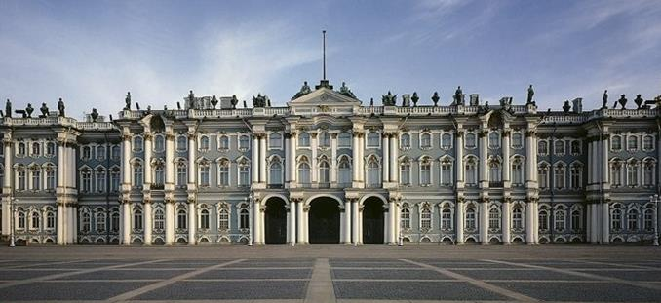
Раньше в нашем городе жили цари, для них строили прекрасные дворцы. Теперь в них находятся музеи. Зимний дворец в котором находится известный во всём мире музей «Эрмитаж».
Зимний дворец у Невы, посмотри! Жили когда-то в нём наши цари. Ну а сейчас в нём огромный музей, Города гордость и Родины всей.

Slide 9
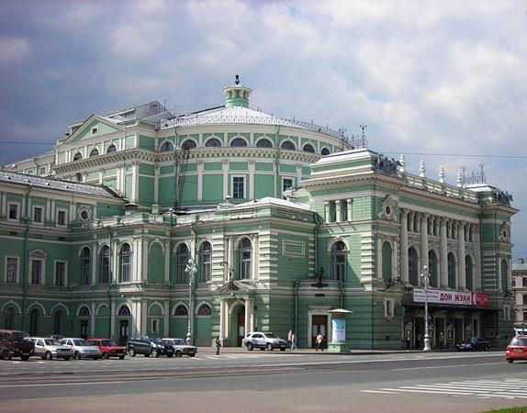
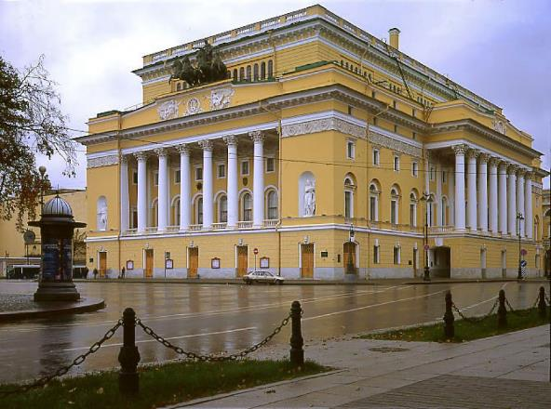
Мариинский театр
Александринский театр
Там есть сцена и кулисы,
И актеры, и актрисы,
Есть афиша и антракт,
Декорации, аншлаг.
И, конечно же, премьера!
Догадались вы, наверно...
(театр)

Slide 10
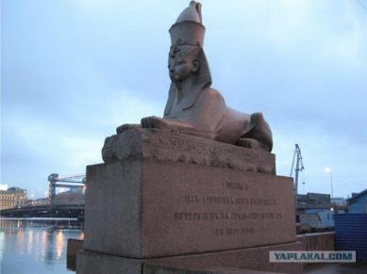
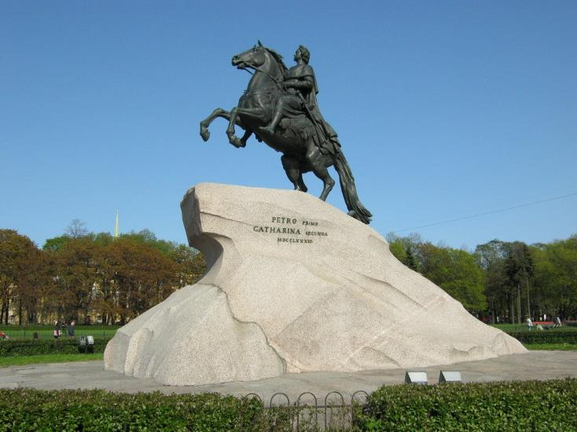
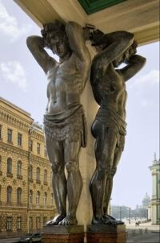
В нашем городе много разных памятников и скульптур

Slide 11
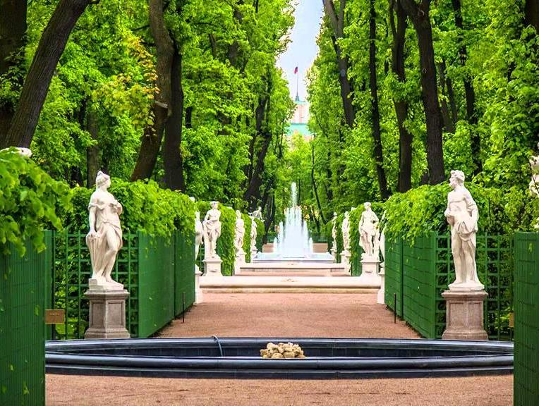
В городе много садов и парков. Самый знаменитый из них – Летний сад.
На свете много есть чудес. Но вот прекрасный сад: С деревьями в одном ряду Скульптуры там стоят.

Slide 12
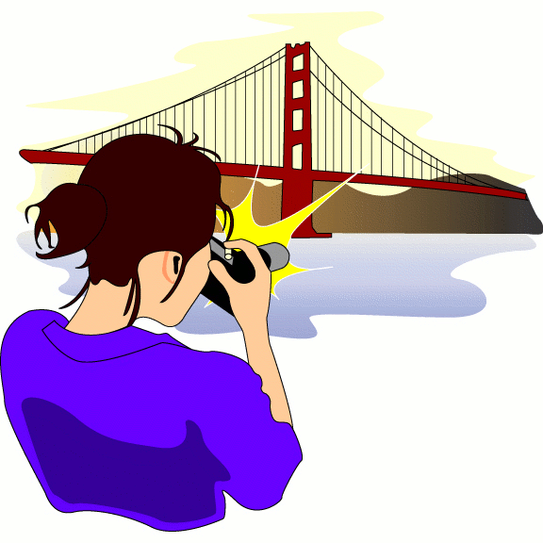
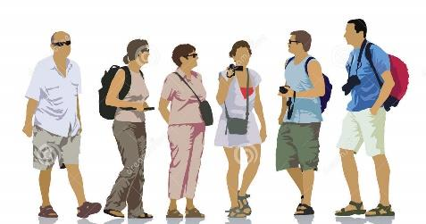
Со всего мира приезжают люди, чтобы полюбоваться на наш прекрасный город. Мы можем гордиться тем , что живём в таком красивом и известном городе.
Наш город – это наш дом и мы должны любить и сохранять его.

